Slide 1


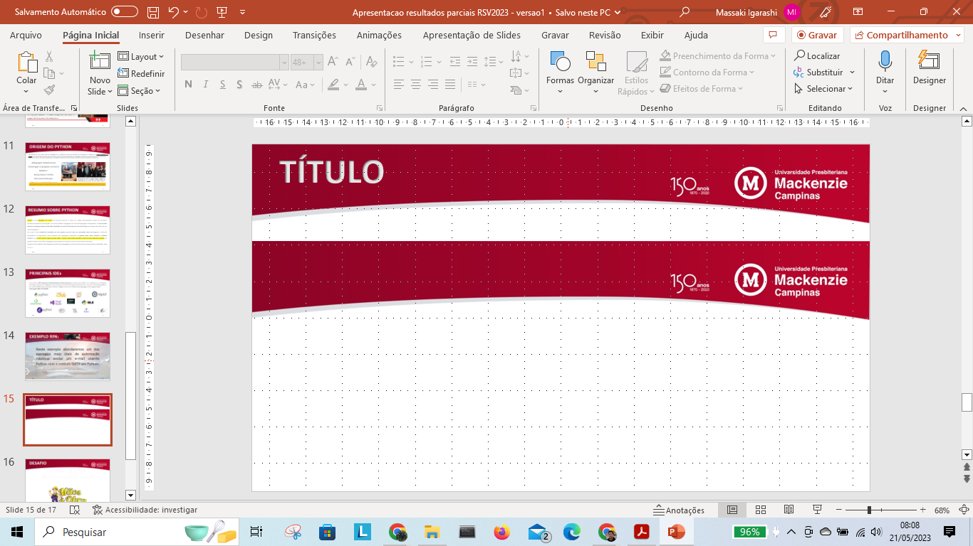


L@boratório de Computação Experimental – L@CE
Reunião para apresentação dos resultados parciais: MVP
massaki.igarashi@mackenzie.br
Eng. Eletricista (Hab. Eletrônica), Mestre
em Engenharia da Informação.
Professor de Linguagem de Programação
e Tecnologia da Informação e Com. Eng
no Centro de Ciências e Tecnologia/ CCT
Experiência c/ instrumentação analítica
e desenvolvimento de equipamentos para análises químicas e petroquímicas.

Slide 2


COLABORADORES L@CE
Projeto RSV2023 – Etapa MVP
Elisabete de F. Olímpio
Prof. Massaki de O. Igarashi
Pedro Trindade

Slide 3

AGENDA DA APRESENTAÇÃO
Resultados parciais:
protótipo MVP
para o Relatório
de Sinais vitais
RSV2023.
Desenvolvido pela Equipe L@CE
1
2
Gestão Pública e PE
Relatórios de Sinais vitais?
5
Principais habilidade WEForum
4
Iniciativas semelhantes
6
Tendência
Fonte de Dados
3
7
RSV2023 (MVP)
8
Próximos passos
9
Estrutura para os próximos passos

Slide 4



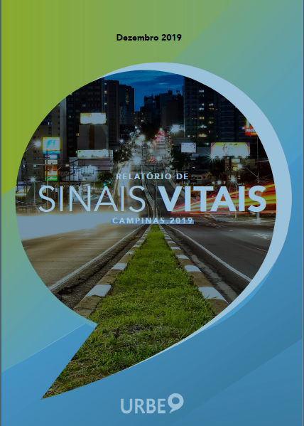
DEFINIÇÃO
Relatório de Sinais Vitais?
Eduardo Sancho
URBE9
Estudo analítico e panorâmico de fatores independes (medição de vitalidade, saúde econômica, tendências físicas e sociais) que representem um verdadeiro “check-up” anual dos municípios, e indicando as áreas críticas para a qualidade de vida e o desenvolvimento das pessoas que nele vivem. Consolida dados e informações, assim como tendências e oportunidades para o estabelecimento de boas políticas públicas e o efetivo engajamento de todos para uma cidade melhor.
Estudo analítico e panorâmico de fatores independes (medição de vitalidade, saúde econômica, tendências físicas e sociais) que representem um verdadeiro “check-up” anual dos municípios, e indicando as áreas críticas para a qualidade de vida e o desenvolvimento das pessoas que nele vivem. Consolida dados e informações, assim como tendências e oportunidades para o estabelecimento de boas políticas públicas e o efetivo engajamento de todos para uma cidade melhor.

Slide 5
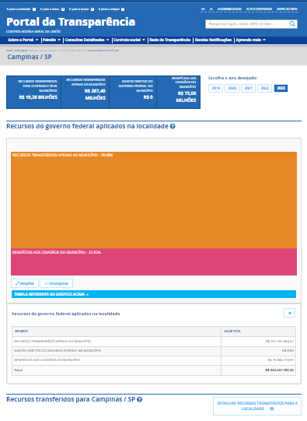
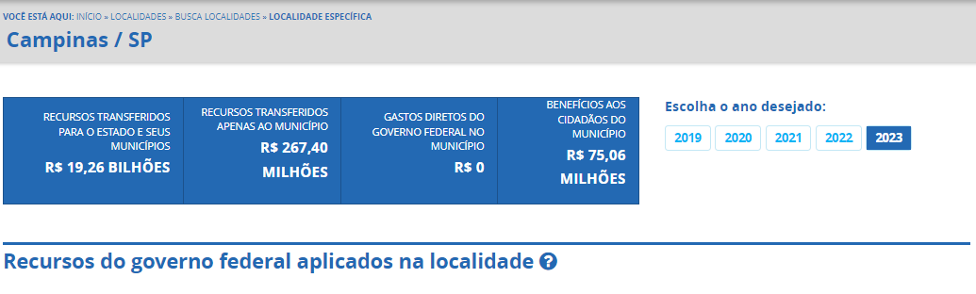

Fonte de Dados:
RECURSOS TRANSFERIDOS PARA O ESTADO E SEUS MUNICÍPIOSR
Foi testada automação para extrair os seguintes dados:
RECURSOS TRANSFERIDOS PARA O ESTADO E SEUS MUNICÍPIOS
RECURSOS TRANSFERIDOS APENAS AO MUNICÍPIO
GASTOS DIRETOS DO GOVERNO FEDERAL NO MUNICÍPIO
BENEFÍCIOS AOS CIDADÃOS DO MUNICÍPIO

Slide 6
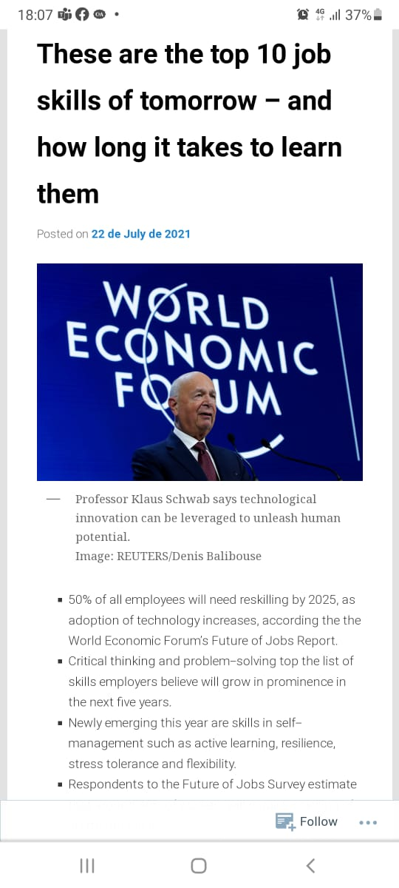
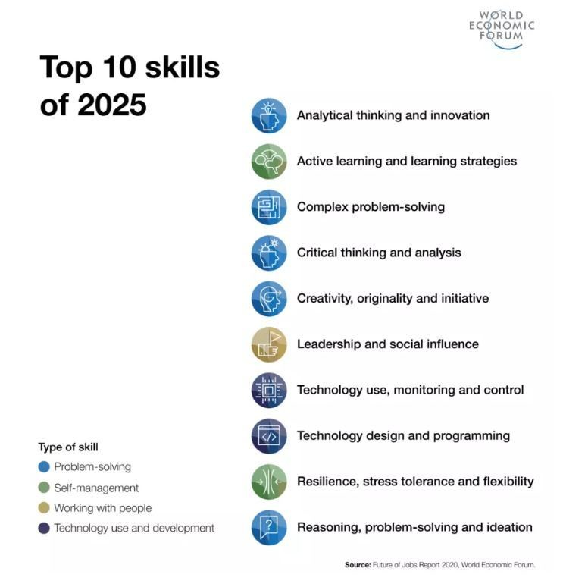
Principais habilidades WEForum
PREMISSAS RSV2023:
Estudo analítico
tendências
Consolida dados
e informações,
Busca oportunidades

Slide 7
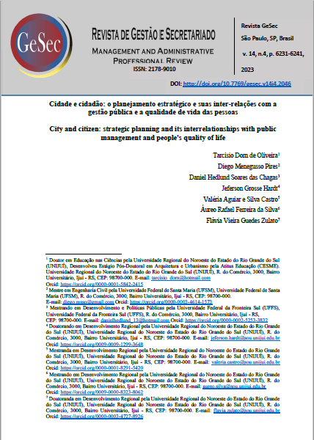
A Gestão pública e o PE
Tarcisio Dorn et al. (2023) ressaltam a importância do Planejamento Estratégico (PE) para a gestão pública municipal, ao percebê-lo como um instrumento diante da necessidade de obediência à Lei de Responsabilidade Fiscal (equilíbrio das contas públicas) e pela exigência do Estatuto da Cidade que estabelece diretrizes e metas para a expansão urbana e de desenvolvimento do território municipal. Afinal, o objetivo de um PE é corrigir distorções administrativas, alterar condições indesejáveis para a coletividade, remover empecilhos institucionais e assegurar a viabilização de objetivos e metas que se pretende alcançar; buscando identificar as principais tensões da cidade – vantagens e desvantagens competitivas, ameaças e oportunidades (nacionais e internacionais) e estratégias e projetos de longo prazo para atingir o modelo desejado de cidade.
DE OLIVEIRA, Tarcisio Dorn et al. Cidade e cidadão: o planejamento estratégico e suas inter-relações com a gestão pública e a qualidade de vida das pessoas. Revista de Gestão e Secretariado (Management and Administrative Professional Review), v. 14, n. 4, p. 6231-6241, 2023.

Slide 8

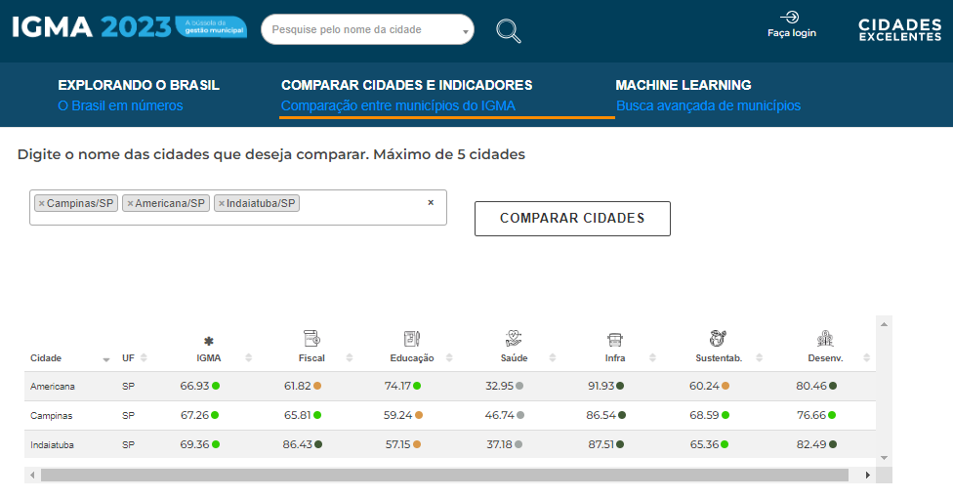
Iniciativas semelhantes
O Prêmio Band Cidades Excelentes busca incentivar a melhoria da realidade dos municípios brasileiros, por meio da premiação de boas práticas da gestão pública. A iniciativa é uma parceria do
Grupo Bandeirantes com o Instituto Aquila.

Slide 9

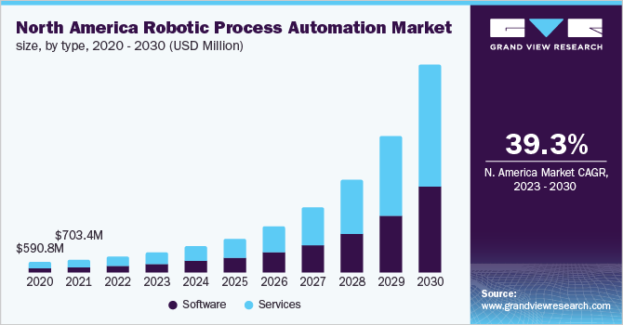

Tendência: Automação Robótica
Estamos no início do crescimento!
Robotic Process Automation Market Size, Share & Trends Analysis Report By Type, By Application, By Deployment, By Organization, By Region, And Segment Forecasts, 2023 - 2030
Report ID: GVR-1-68038-145-0
Number of Pages: 100
Format: Electronic (PDF)
Historical Range: 2018 - 2020
Industry: Technology

Slide 10
DEFINIÇÃO
O que é Automoção Robotica de Processos?
Automação Robótica de Processos (Robotic Process Automation - RPA) é um termo genérico para ferramentas que operam em interface do usuário de outros sistemas de computador para imitar o comportamento humano em tarefas repetitivas. O RPA visa substituir as pessoas por automação feita de maneira “de fora para dentro” (VAN DER AALST, 2018).

Slide 11
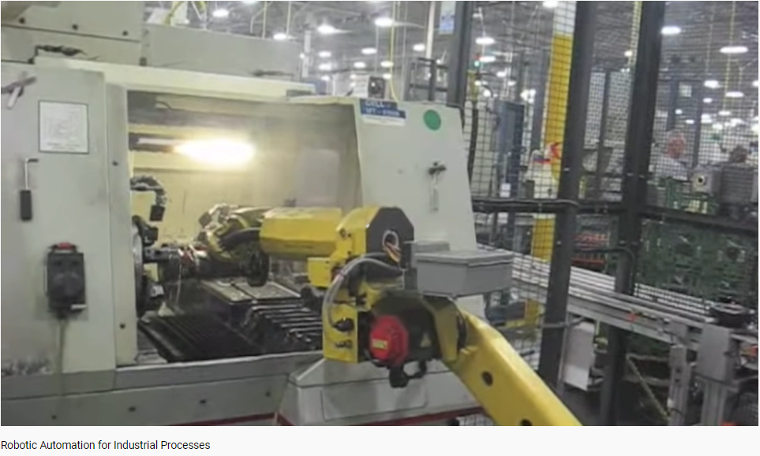
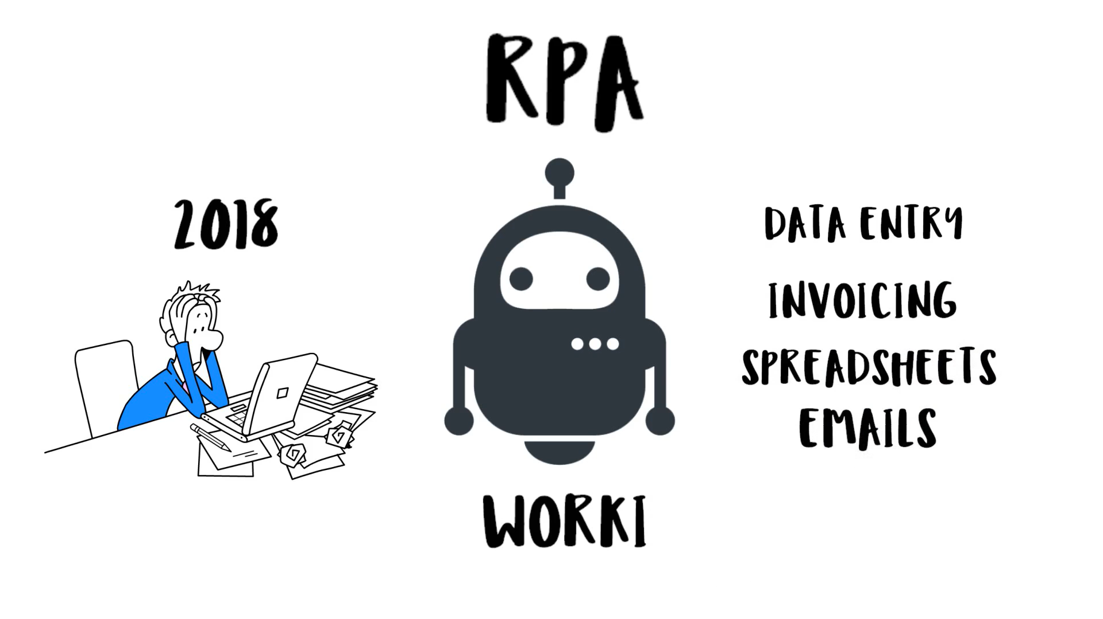
DEFINIÇÃO
O que é Automoção Robotica de Processos?
≠
Robotic Automation for Industrial Processes
Robotic Process Automation (RPA)
“Os robôs da indústria automatizam a produção de rotina e os robôs RPA automatizam o trabalho humano com dados e informações”.

Slide 12


RSV2023 – “Do it Yourself - DIY”
ETAPA 01 (de março a maio/2023)
TÍTULO DO PROJETO | DESCRIÇÃO DE ATIVIDADES | SITUAÇÃO
Protótipo MVP | 1- Desenv. de plataforma RPA p/ coleta de dados oriundos do Portal da Transparência | Concluído
 | 2- Funcionalidades: exibição comparativa de cidades (Tabela e Gráfico de barras) | Concluído
 | 3- Funcionalidade: interação básica do ChatBot para interação com o público | Concluído
 | 4- Funcionalidade: envio de dados automaticamente para e-mail padrão cadastrado | Concluído

Slide 13
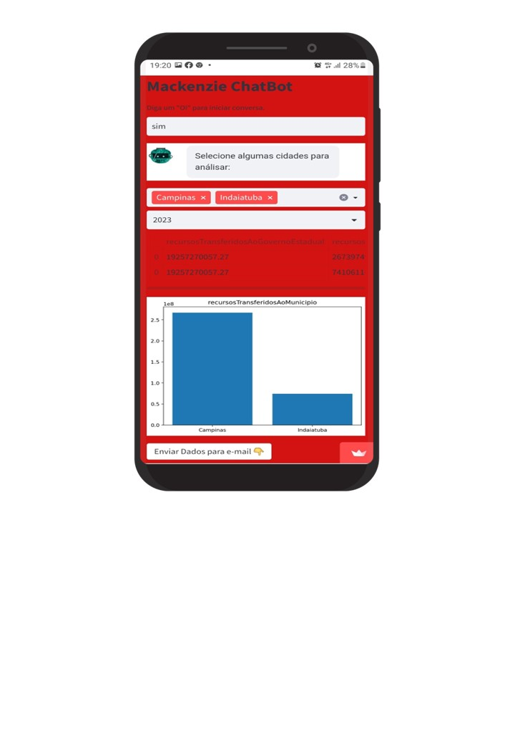


RSV2023 – “Do it Yourself - DIY”
Construa conosco um relatório colaborativo na plataforma ”Mackenzie ChatBot” (Inovação aberta e Multiplataformas).
Agilidade
Consistência
Precisão
Uniformidade
Dispensa usuários de tarefas repetitivas

Slide 14
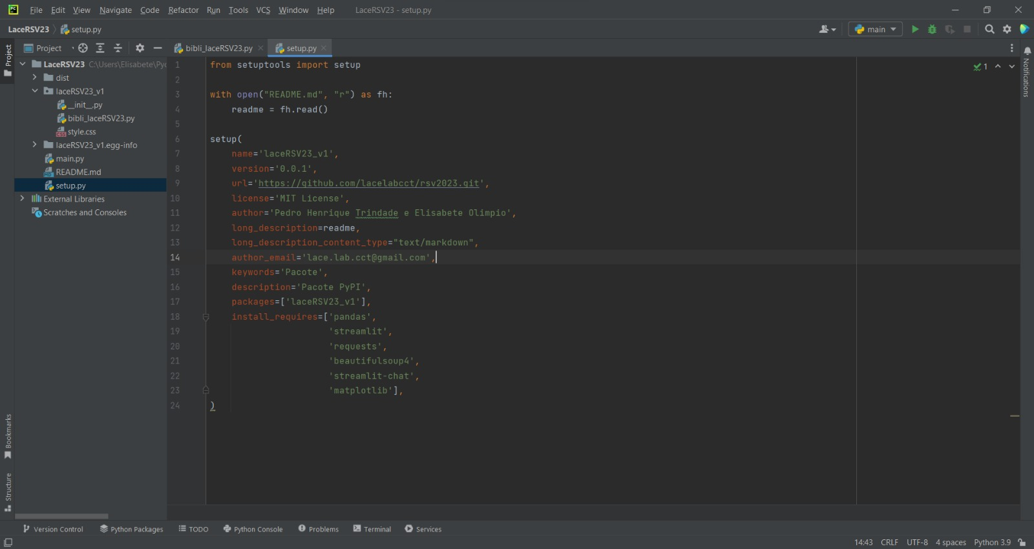


RSV2023 – “Do it Yourself - DIY”
Construa conosco um relatório colaborativo usando a biblioteca Python
laceRSV23-v1
Compartilhamento
Inovação Aberta
Flexibilidade

Slide 15
Estrutura p/ os próximos passos:
ETAPA 02 (de junho a outubro/2023)
TÍTULO DO PROJETO | DESCRIÇÃO DE ATIVIDADES | SITUAÇÃO
Desenvolvimento | 1- Aprimoramento da plataforma RPA p/ coleta de dados de outros sites além do testado | A combinar
 | 2- Funcionalidades: exibição comparativa de cidades (Outros gráficos: torta, treemap) | A combinar
 | 3- Funcionalidade: evolução do ChatBot para interação com o público | A combinar
 | 4- Funcionalidade: emissão de documento ppt e/ou pdf automático a partir dos dados gerados | A combinar
 | 5- Funcionalidade: acréscimo de tomada de decisão multicritério e/ou ferramenta de aprendizagem de máquina/Processamento de Linguagem Natural | A combinar

Slide 16
Estrutura p/ os próximos passos:
ETAPA 03 (Outubro e Novembro/2023)
TÍTULO DO PROJETO | DESCRIÇÃO DE ATIVIDADES | SITUAÇÃO
TESTE PARA LANÇAMENTO | 6 – Teste da plataforma desenvolvida com público (amostra teste) previamente selecionado | A combinar
 | 7 – Apontamento de ajustes necessários para correções finais | A combinar
 | 8 – Validação e aprovação para o lançamento | A combinar
 | 9 – Elaboração de documentação e orientações informativas e preparo final para o lançamento | A combinar
ETAPA 04 (1º de dezembro/2023)
TÍTULO DO PROJETO | DESCRIÇÃO DE ATIVIDADES | SITUAÇÃO
LANÇAMENTO | 10 – Evento para Lançamento da plataforma RSV2023 / Comunicação imprensa e parceiros | A combinar

Slide 17
REFERÊNCIAS
DE OLIVEIRA, Tarcisio Dorn et al. Cidade e cidadão: o planejamento estratégico e suas inter-relações com a gestão pública e a qualidade de vida das pessoas. Revista de Gestão e Secretariado (Management and Administrative Professional Review), v. 14, n. 4, p. 6231-6241, 2023.
HIONI, Renata; PREARO, Leandro Campi. Planejamento estratégico na gestão escolar pública: um estudo na região metropolitana de São Paulo. Revista Brasileira de Política e Administração da Educação, v. 36, n. 2, p. 706-730, 2020.
PEDROSA, Flávio Mascarenhas Roriz. Planejamento Estratégico no Setor Público. Editora Dialética, 2022.
REZENDE, Amaury José; SLOMSKI, Valmor; CORRAR, Luiz João. A GESTÃO PÚBLICA MUNICIPAL E A EFICIÊNCIA DOS GASTOS PÚBLICOS: UMA INVESTIGAÇÃO EMPÍRICA ENTRE AS POLÍTICAS PÚBLICAS E O ÍNDICE DE DESENVOLVIMENTO HUMANO (IDH) DOS MUNICÍPIOS DO ESTADO DE SÃO PAULO. Revista Universo Contábil, [S.l.], v. 1, n. 1, p. 24-40, jul. 2007. ISSN 1809-3337. Disponível em: <https://bu.furb.br/ojs/index.php/universocontabil/article/view/75>. Acesso em: 21 maio 2023. doi: http://dx.doi.org/10.4270/ruc.20051.

